Slide 1


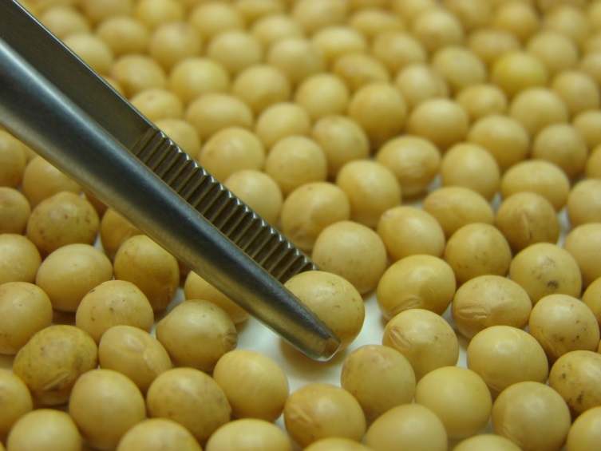
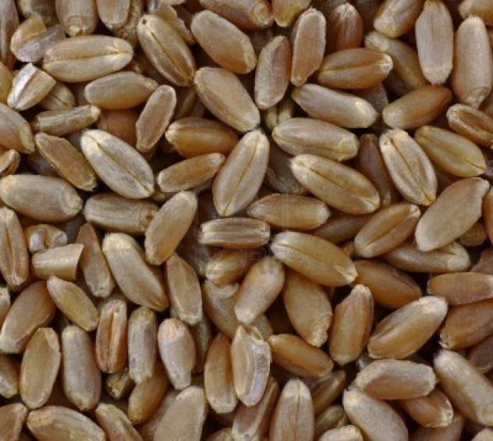

Confederação da Agricultura e Pecuária do Brasil
Mercado de Sementes no Brasil
Reginaldo Minaré
Brasília, 08 de agosto de 2013.

Slide 2
Estrutura normativa
Tratado de Direitos de Propriedade Intelectual -TRIPs.
Os Membros concederão proteção a variedades vegetais, seja por meio
de patentes, seja por meio de um sistema "sui generis" eficaz, seja por uma combinação de ambos.
A Lei 9.279, de 14 de maio de 1996, que regula direitos e obrigações relativas à propriedade industrial.

Slide 3
União Internacional para Proteção de Obtenções Vegetais –
UPOV (sigla em inglês para Union for the Protection of New Varieties
of Plants), nos termos da versão de 1978.
A Lei nº 9.456, de 25 de abril de 1997, conhecida como Lei de Proteção de Cultivares,
Lei de proteção de Cultivares prevê a isenção para o “uso próprio”. Não fere o direito de propriedade sobre a cultivar protegida aquele que reserva e planta sementes para uso próprio.
Lei de Propriedade Industrial não tem essa previsão. Nesse caso específico a inovação tecnológica introduziu um elemento que, embora legítimo, desperta resistência perante a cultura de diversos agricultores.

Slide 4
A Lei nº 9.456/1997 prevê:
Art. 31. O requerimento de licença será dirigido ao Ministério da Agricultura e do Abastecimento e decidido pelo Conselho Administrativo de Defesa Econômica - CADE, criado pela Lei nº 8.884, de 11 de junho de 1994. (Lei nº 12.529/2011 que estrutura o Sistema Brasileiro de Concorrência)
Art. 36. Constituem infração da ordem econômica, independentemente de culpa, os atos sob qualquer forma manifestados, que tenham por objeto ou possam produzir os seguintes efeitos, ainda que não sejam alcançados:
I - limitar, falsear ou de qualquer forma prejudicar a livre concorrência ou a livre iniciativa;
II - dominar mercado relevante de bens ou serviços;
III - aumentar arbitrariamente os lucros; e
IV - exercer de forma abusiva posição dominante.

Slide 5
Característica do mercado
O mercado de sementes é globalizado e competitivo.
Semelhante ao de produtos fitossanitários e fertilizantes.
Obter, multiplicar e distribuir sementes é uma atividade complexa, exige:
Mão de obra especializada, laboratório, área experimental para o desenvolvimento de linhagens, área para seleção da variedade e multiplicação das sementes na escala necessária, estrutura de divulgação e venda, rede de distribuição, assistência técnica e financiamento ao produtor.
Essa característica do mercado é uma barreira para a participação de pequenas empresas. Exige elevado aporte de recursos por longo período antes de começar a vender produto e ter retorno.
Uma empresa que tem condições de desenvolver uma variedade e nela introduzir uma transformação genética, porque iria colocar no mercado a variedade convencional também?

Slide 6
Situação atual
Mercado concentrado. Semelhante ao mercado de agrotóxicos e fertilizantes.
A Embrapa é uma empresa de excelência na área de obtenção de variedade. Precisa ter padrão de excelência semelhante para se inserir em um mercado tão competitivo.
A marca Embrapa já está consolidada no mercado. Interessa ao Brasil a criação de uma empresa de capital misto para distribuir e vender produtos desenvolvidos pela Embrapa?
Interessa ao Brasil o fortalecimento de instituições como a Coodetec, Fundação MT e o Instituto Mineiro de Agropecuária - IMA para competir de fato nesse mercado?

Slide 7
A Embrapa é uma empresa de excelência na área de obtenção de variedade convencional. Todavia, não tem condições de competir com as multinacionais no campo da biotecnologia moderna . Interessa ao Brasil que a Embrapa desenvolva essa competência?
A CNA está desenvolvendo estudos sobre os mercados de insumos no Brasil.
Todavia, uma mudança na configuração de mercados consolidados exige atuação do Estado. Que precisa definir os objetivos políticos, a distribuição das competências e realizar a alocação orçamentária necessária.

Slide 8
FIM

